Slide 1
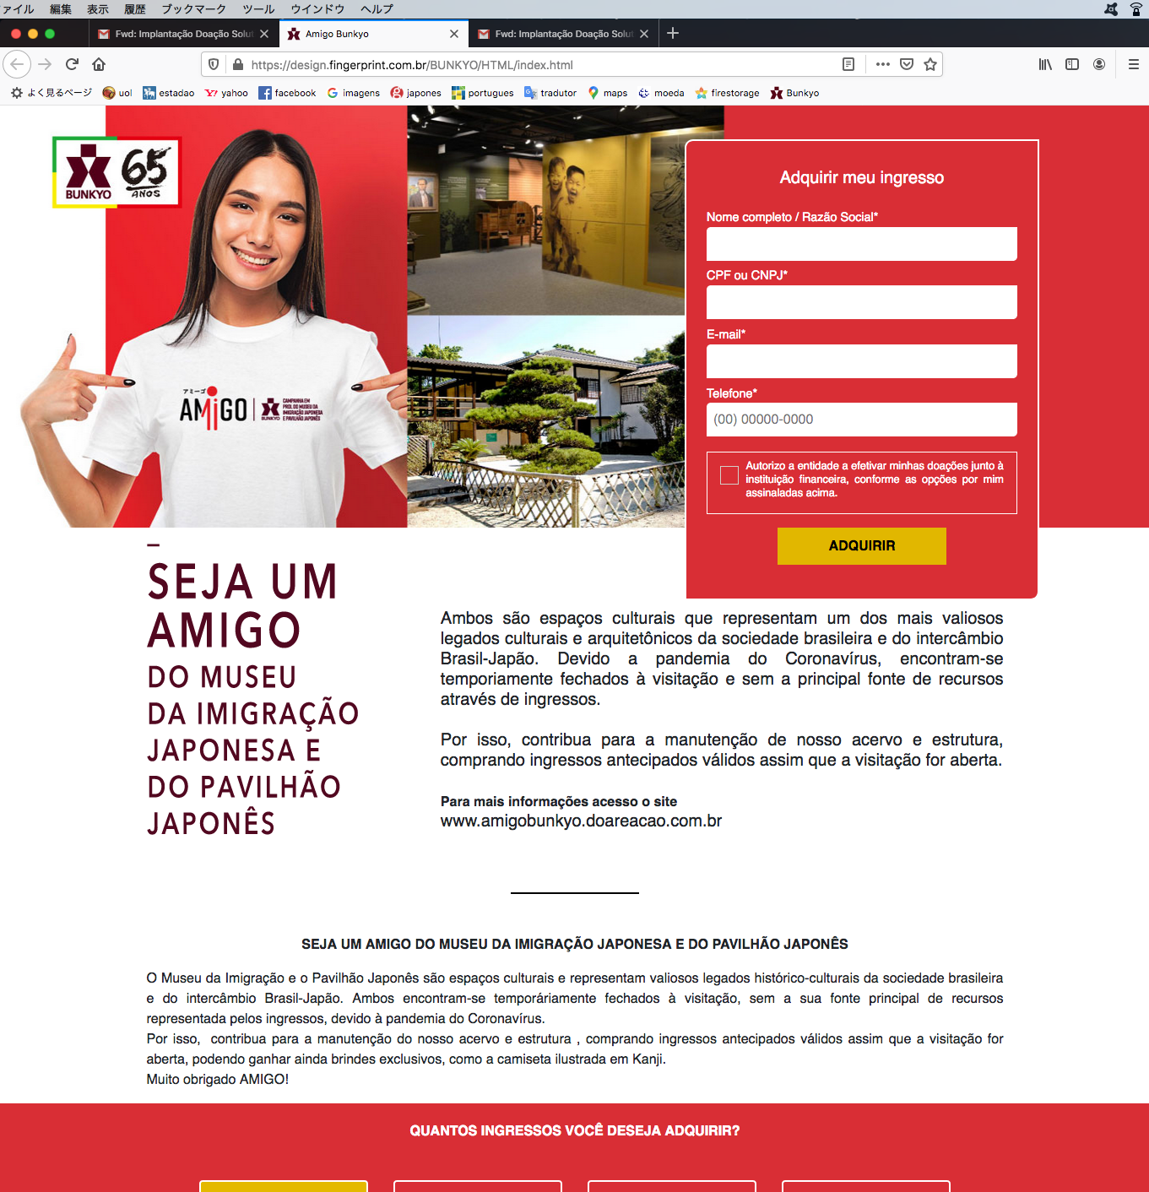
O Museu da Imigração e o Pavilhão Japonês são espaços culturais e representam valiosos legados histórico-culturais da sociedade brasileira e do intercâmbio Brasil-Japão. Ambos encontram-se temporariamente fechados à visitação, sem a sua fonte principal de recursos representada pelos ingressos, devido à pandemia.
Contribua para a manutenção do nosso acervo e estrutura , comprando ingressos antecipados válidos assim que a visitação for aberta, podendo ganhar ainda brindes exclusivos, como a camiseta ilustrada em Kanji.
Trocar pela nova imagem que enviei ontem
(Anexo novamente)
https://www.facebook.com/bunkyo/
Informações:
www.bunkyo.org.br
museu@bunkyo.org.br
https://www.instagram.com/instabunkyo/

Slide 2
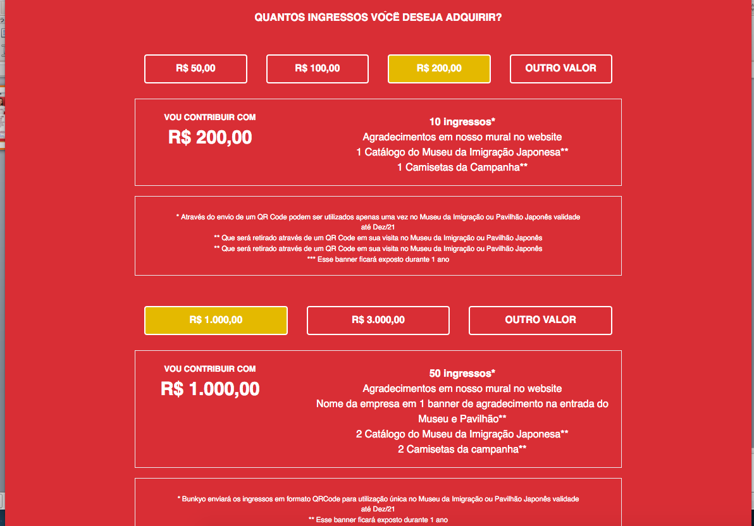
Daria para dar um destaque neste botão e acrescentar texto:
A partir deste valor você ganha uma camiseta
Acrescentar botão:
Acima de R$1.000
Inserir título PESSOA FÍSICA
Inserir título PESSOA JURÍDICA
Acrescentar botão:
Acima de R$5.000

Slide 3
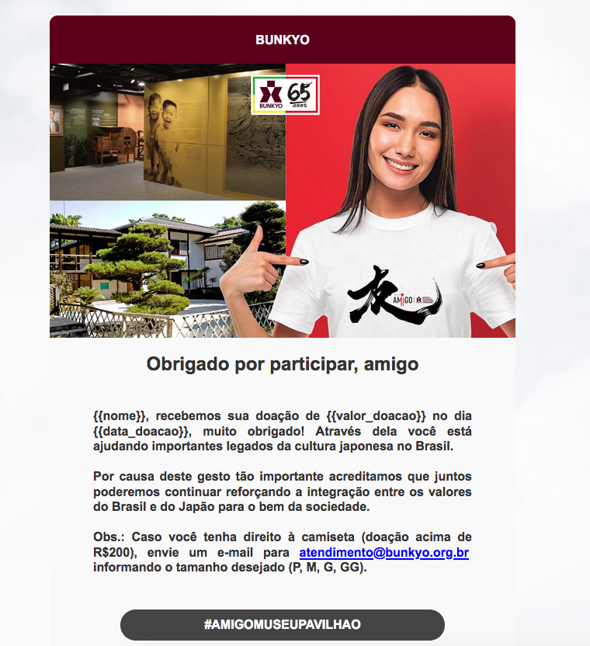
Alterar para museu@bunkyo.org.br

Slide 4
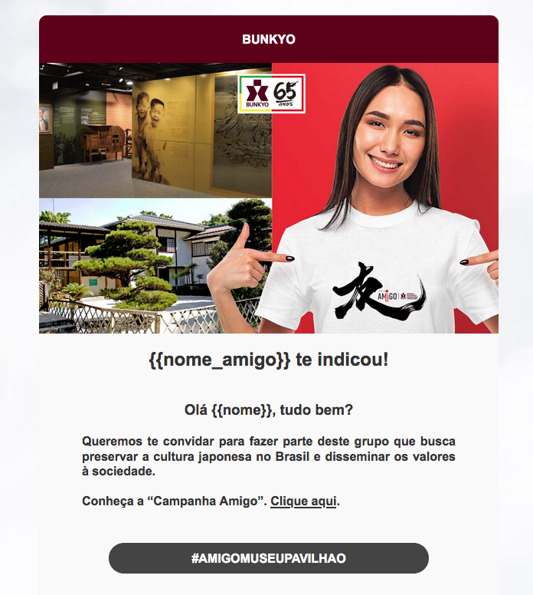
Seria o link do site da campanha?

Slide 5
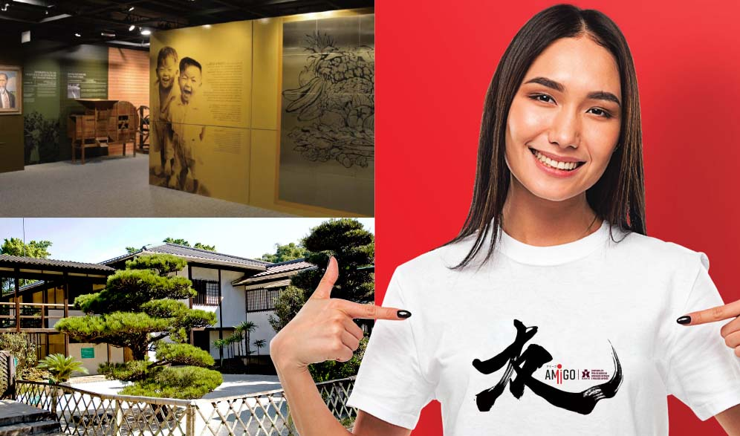
Seria possível mudar as imagens dos emails?

